Slide 1
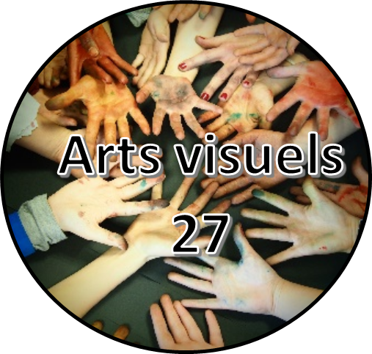
7- Représenter, illustrer, inventer
S’exprimer, découvrir des œuvres
1- Un défi en arts plastiques
DÉFI !
UN JOUR, UN DESSIN
UN JOUR, UNE OEUVRE
1- Quoi
3- Où
4- Quand
5- Comment
6- Combien
2- (pour) Qui
7- Pourquoi
2- Tous les élèves
C1→C3
6- 10 minutes de dessin par jour, pendant 15 jours
3- Dedans (classe) ou dehors (cour), dans un carnet de dessin ou sur papier libre, format A5
5- Une thématique, une consigne simple, une feuille, un crayon à papier, des crayons de couleurs ou des feutres mais pas de gomme, des rendus tous différents !
Un espace de partage
4- Activité ritualisée, à la même heure chaque jour

Slide 2
Le dessin, c'est oser, sans peur du regard. Tous les enfants dessinent, mais vers 7 ans, quand ils ont le désir de reproduire la réalité, s'ils sont découragés, s'ils ont peur qu'on trouve leur dessin moche, pas ressemblant du tout, ils abandonnent. Par contre, s'ils savent qu'un avion, on le dessine comme on veut, et que plus c'est n'importe quoi, plus c'est drôle, ils continuent à dessiner. À cet âge, l'encouragement est capital. L'immense majorité des adultes ne dessine pas, par crainte de mal représenter la réalité, mais cela n'a aucun sens! On admire souvent les dessins des tout-petits pour leur liberté de dessiner comme ils veulent. Certains font des dessins microscopiques, d'autres remplissent toute la page. Tous les artistes adultes rêvent de retrouver cet instinct-là.
Grégoire Solotareff

Slide 3
Un arbre chaque jour…
Les élèves s’installent confortablement. L’enseignant peut décider de jouer le jeu et dessiner aussi. La consigne est la même pour tous, seule l’incitation change tous les deux jours.
Consigne initiale : « Tous les deux jours, durant 8 semaines vous aurez 10 minutes* pour imaginer et dessiner un arbre. Pour vous aider, Je vous donnerai un mot différent à chaque fois. Ce mot guidera votre imaginaire, votre inspiration mais il s’agira toujours de dessiner un arbre…différent. Le lendemain, nous découvrirons des œuvres d’artistes en lien avec les mots ».
Consigne J1 : « le mot du jour est FEUILLE »
Préalables au DEFI : Observer les arbres, les décrire, les toucher, les regarder sous différents angles (de près, de loin, en plongée ou contre-plongée, avec des cadres évidés…). Parler de ceux que l’on connait, que l’on aime regarder, toucher, à l’ombre desquels on aime s’allonger. Evoquer leurs fonctions, poétiques, utilitaires, métaphoriques…Il y a ceux qui servent à construire nos maisons et nos meubles, ceux qui nous chauffent et nous réchauffent, ceux qui nous donnent le papier, les livres, ceux qui donnent des fruits, de l’ombre, de l’air, de la fraicheur, ceux qui donnent de la force ou rendent mélancolique, ceux qui brulent, qui disparaissent, qui renaissent…
On pourra travailler en transversalité en liant art, sciences et productions d’écrits…
* On pourra utiliser un sablier ou montrer sur l’horloge de la classe. Rien n’empêche un élève qui n’aurait pas terminé de poursuivre plus tard, sur un temps libre mais l’idée est d’essayer d’achever dans le temps imparti. Le petit format est facilitant, l’absence de gomme aussi.

Slide 4
Les œuvres à découvrir le lendemain du dessin, sont accompagnées d’un texte descriptif/explicatif (à votre intention, à adapter en fonction de vos élèves), de leur cartel, d’un questionnement pour les élèves, et de propositions de prolongement (optionnelles).
En fonction des œuvres et du questionnement proposé, le cartel sera découvert avant ou après l’image. Le présenter après, permet de ne pas tout dévoiler et de laisser les élèves s’exprimer en fonction de leur ressenti et de leur imagination avant d’accéder aux connaissances. Le présenter avant peut être trop inducteur. De la même manière, le questionnement viendra avant l’apport de connaissances.
Les classes participantes enverront 5 photos maximum des dessins produits (possibilité de regrouper les dessins ou de n’en envoyer que quelques uns). Les dessins seront visibles par tous afin de pouvoir découvrir les productions des autres.
Un diplôme surprise numérique sera envoyé en fin de DEFI.
Jour 1 et 2 | Feuille | Jour 17 et 18 | Jungle
Jour 3 et 4 | Racines | Jour 19 et 20 | Immeuble
Jour 5 et 6 | Ville | Jour 21 et 22 | Etoile
Jour 7 et 8 | Campagne | Jour 23 et 24 | Protégé
Jour 9 et 10 | Tortueux | Jour 25 et 26 | Découpé
Jour 11 et 12 | Forêt | Jour 27 et 28 | Ecorce
Jour 13 et 14 | Oiseaux | Jour 29 et 30 | Livre
Jour 15 et 16 | Fleurs | Jour 31 | Reflet

Slide 5
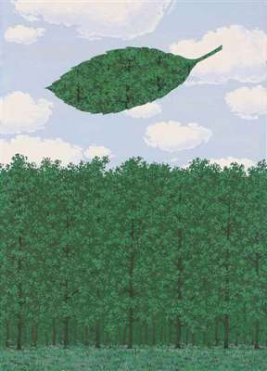
Jour 2 FEUILLE
Le peintre surréaliste belge nous fait découvrir le feuillage dense de la forêt avec des nuances de vert et une feuille flottante géante qui a pris les proportions d’un nuage. Il a peint toute une série de tableaux semblables entre le printemps et l’été 1964. Il aime faire flotter des objets dans le ciel. Les feuilles et les arbres font partie du répertoire de Magritte (comme les oiseaux, les nuages, la mer, le ciel, les tuyaux, les grelots, …)
Ici, on pourrait imaginer les aventures d’une feuille géante soufflée par le vent, mais parfois ses tableaux sont plus difficiles à comprendre, plus surréalistes, nous emmenant vers des mondes rêvés incroyables.
Observez cette feuille emportée par le vent ? Que remarquez-vous ? Sa taille est-elle possible ? Pourquoi ? Quelle impression cela vous donne t-il ?
René MAGRITTE (1898-1967), Le chœur des sphinges, gouache sur papier, 42 x 29,9 cm, tableau peint en 1964, collection privée.

Slide 6
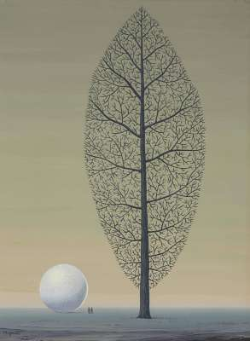
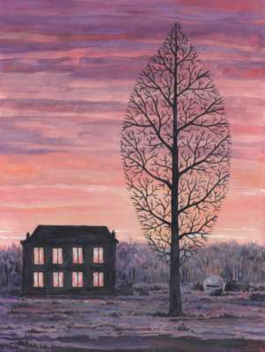
René MAGRITTE (1898-1967), La recherche de l’absolu, gouache et encre, vers 1963, collection privée.
Voici d’autres tableaux de Magritte intéressants qui portent tous les deux le même titre : « La recherche de l’absolu ».
Regardez les bien… L’arbre devient feuille… (un arbre sans feuille mais avec des branches qui donnent la forme d’une feuille). De quel arbre vient cette feuille ? Reconnaissez-vous sa forme ?
Prolongement : refaites un dessin d’arbre-feuille à partir d’observation ou d’empreintes d’autres feuilles d’arbre…

Slide 7
Mais comme elles sont étranges ces feuilles ! quel matériau a utilisé l’artiste ?
Martial Raysse fait partie des Nouveaux réalistes, un mouvement dont les artistes reprennent des objets de la vie quotidienne pour les transformer en symboles d’une société d’abondance en plein essor. Il est fasciné par la beauté brute du plastique. Dans les années 50, il écume les grands magasins et développe son concept « d'hygiène de la vision » qui met en scène des objets neufs en plastique de la nouvelle société de consommation.
Observez et nommez les objets assemblés pour réaliser cet arbre. De quelles couleurs sont-ils ? Et en quelle matière ? Le trouvez-vous amusant ou dérangeant ? Pourquoi ?
Prolongement : réalisez un arbre en volume avec des objets de récupération.
Martial Raysse, Arbre, assemblage de bouteilles et brosses en plastique sur tige en métal, 180 x 80 x 80 cm, 1960.

